Slide 1
平时作业3
Street View House Number Recognition
金奕同
学号：2101990330

Slide 2
（1）网络相关信息
分析该任务为目标检测任务（Object Detection），我采用了以YOLOv1为参考的One Stage算法，在YOLOv1的基础上进行了修改。描述如下：
由于SVHN数据集format1中包含的图片较小，输入图片的尺寸从原始YOLOv1的（448，448）修改为（224，224）。由于最终输出的网格划分仍为（7x7），为匹配此输入输出大小，第一个Conv层的stride由2修改为1。
为避免过拟合，适度简化模型：
去除了原始YOLOv1模型中的两组（1x1x256，3x3x512）Conv Chunk。
去除了原始YOLOv1模型全连接层的前一层（3x3x1024）卷积层。
将最后全连接层的node数目由4096改为496，减少参数量。
在每个卷积层之后添加Batch Normalization，增加训练速度，避免梯度消失。
在全连接层后添加DropOut，避免过拟合。

Slide 3
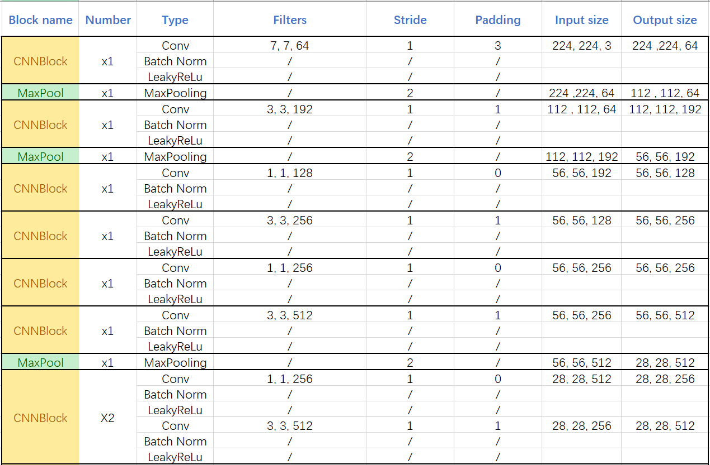
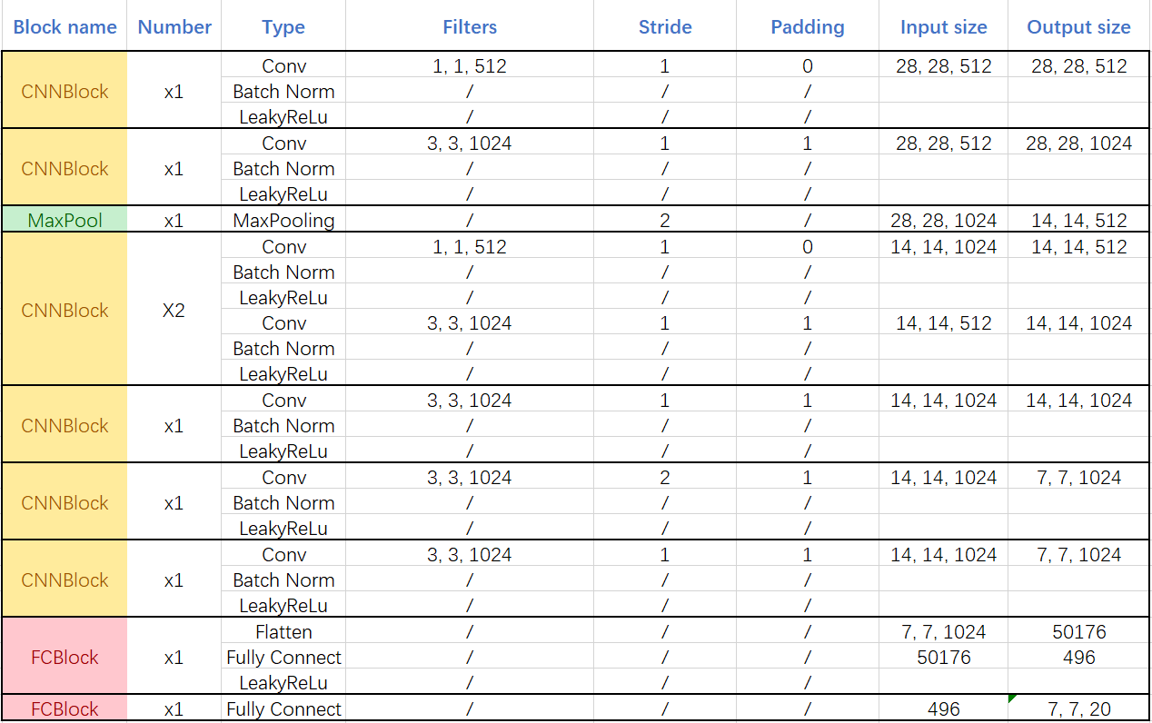
该网络使用的特征提取主干网络类似于DarkNet，包含19个Conv层和2个FC层，将其称为CourseworkNet (CWN)，其具体网络结构、及包含的超参数如下：

Slide 4
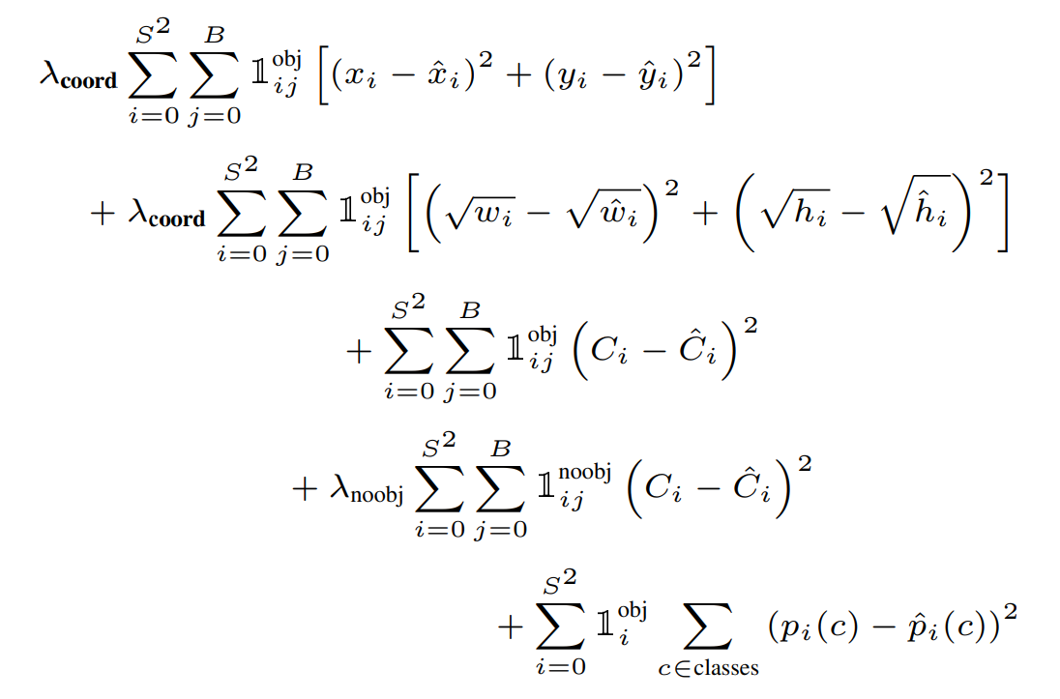
其他超参数信息：
卷积层：正态分布初始化，mean=0，std=0.5。
全连接层： Xavier正态分布初始化，scaling factor=1.0。
Loss Function：

Slide 5
（2）网络训练方法和优化方法
在使用SVHN-format1数据集训练模型，将整个training set以9：1的比例划分为training set和validation set。选用minibatch的方法进行训练，将整个training set乱序后，以minibatch为单位向模型投喂数据，再反向传播更新参数，batch size设定为16。采用了反向传播算法。采用Adam学习率优化算法更新学习率。在初始化参数时，对于卷积层，使用正态分布初始化，对于全连接层，使用Xavier正态分布初始化。在training set上运用了针对像素的数据增强方法，包括随机改变亮度、饱和度、转变为灰度图，扩大了训练数据集、使模型具有更好的泛化能力。
每次特征提取后得到的结果，在筛选预测的bounding boxes的过程中，选取probability threshold为0.4，在Non-Maximum Suppression算法中，选取IoU threshold为0.5，对最终预测结果的进行保留，参与计算Loss。Loss function包含三个部分，分别为预测的bounding boxes坐标的loss、每个网格有无门牌号的置信度的loss和识别出的数字类别的loss。
另外，在网络中每个卷积层之后进行了Batch Normalization，以达到加速训练过程、避免梯度消失的作用。在全连接层之后添加了DropOut方法，以有效避免过拟合。也采用了early-stopping方法，保存了过拟合问题严重出现前的参数，来评估在test set上的表现。在超参数的选取上，使用了小范围网格搜索的方法，选取较优的超参数。

Slide 6
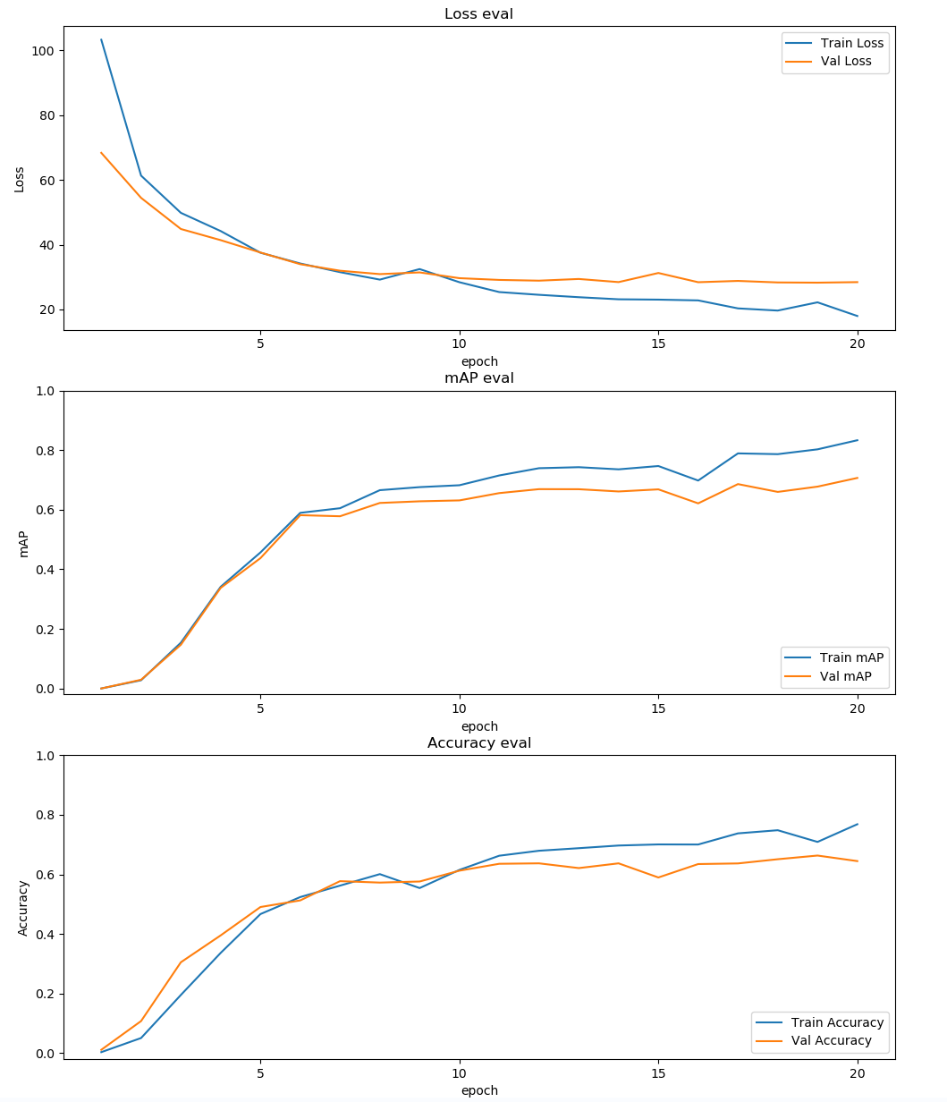
（3）训练曲线

Slide 7
（4）识别准确率
采用两种metrics来评估训练后的模型的表现，分别为mAP，Accuracy
mAP：
mAP为目标检测任务中常用的评价标准，设定IoU threshold为0.5（常见标准）。
我的模型在test set上进行评估得到 mAP@0.5 = 0.5510
Accuracy:
针对SVHN数据集，识别街景门牌号任务。设定了符合实际意义的Accuracy。即模型在预测每张图片时，需准确定位图片中每个数字的位置（与真实bounding box的IoU大于0.5时），且不可多预测或漏预测，且需针对每个预测的bounding box给出准确的数字预测，才判定该张图片预测正确。Accuracy = 预测正确的图片数 / 总预测图片数。
我的模型在test set上进行评估得到 Accuracy = 62.40%

Slide 8
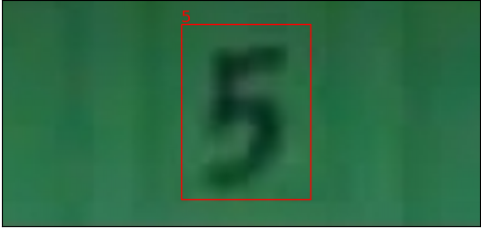
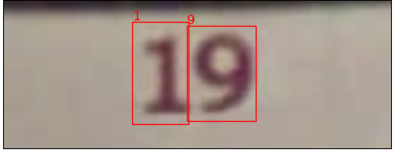
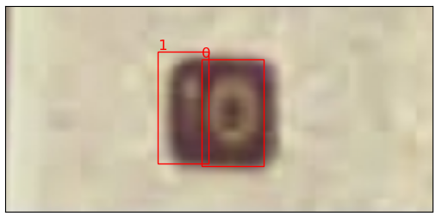
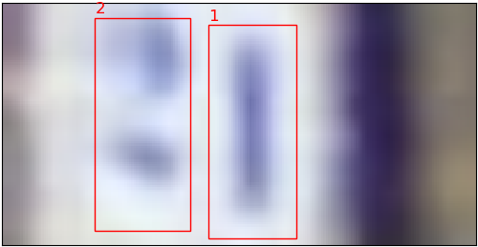
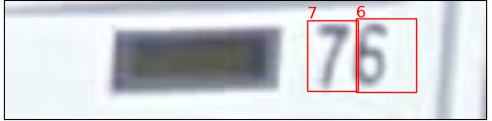
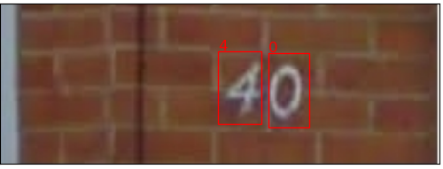
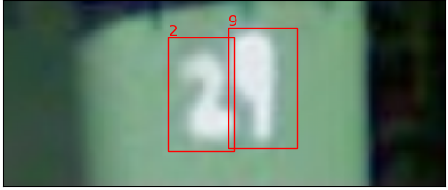
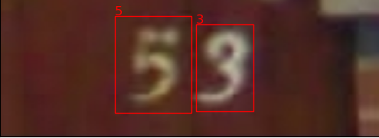
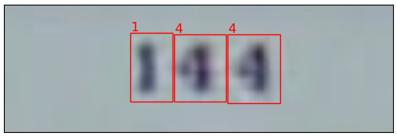
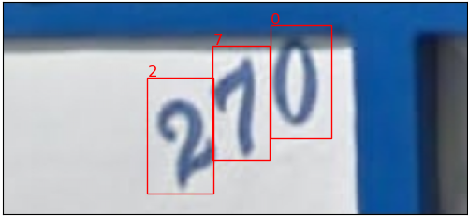
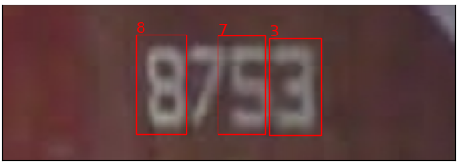
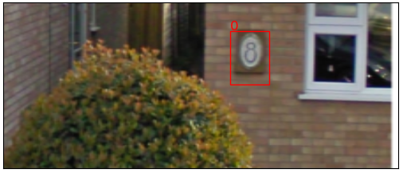
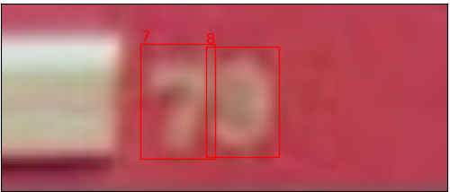
（5）预测结果展示：
✔
✔
✔
❌

Slide 9
（6）简要文件说明
“data_SVHN/”目录下包含了数据集文件及数据集预处理相关的文件。运行”preprocess.py”集成了数据预处理pipeline，运行该文件即可完成一系列数据预处理，包括：读取.mat文件，生成记录label的txt文件，label格式的转换，分割验证集等。
运行“train.py”文件即可对模型进行训练，得到的参数保存在“weights/”目录下。
运行“evaluate.py”文件即可加载已训练好的模型，在test set上对模型进行评估。
用于展示对一张或多张图片进行预测的demo，将待预测图片放入“predict_examples/”目录下，运行“make_predictions.py”文件即可。
模型结构存于“model.py”,若需对模型结构进行配置，修改其中的architecture_config即可。
为便于作业上传和下载，未将SVHN数据集和训练后的参数添加至上传文件中。
若需测试代码，需将训练集(train/)和测试集(test/)放在”data_SVHN/dataset/”目录下，且需从 https://drive.google.com/file/d/1M7X0i-yfbHkN1fr12V0cXz6-FGViqOOp/view?usp=sharing下载训练参数，放入”weights/“目录下。

